Slide 1
Оптические МЭМС. Актуаторы для оптических МЭМС - микрозеркала. Технология DLP.
Перминов Валентин, гр. 21414
ПетрГУ, 2017 г.

Slide 2
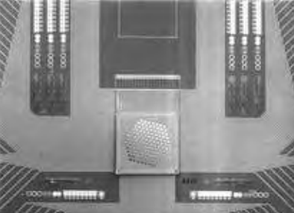
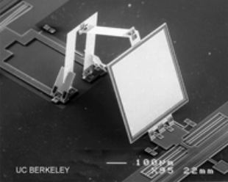
Оптические МЭМС.
Раскладное поликремниевое зеркало.Управляется электростатическими комбинированными приводами, позиционирующими отражающую поверхность зеркала с очень большой скоростью и точностью. Зеркало создано в университете Беркли (США), интегрировано на одном кристалле с полупроводниковым лазером.
Миниатюрное гексагональное зеркало, состоящее из 127 более мелких подвижных зеркальц, интегрировано на управляющую плату (Air Force Institute of Technology)

Slide 3
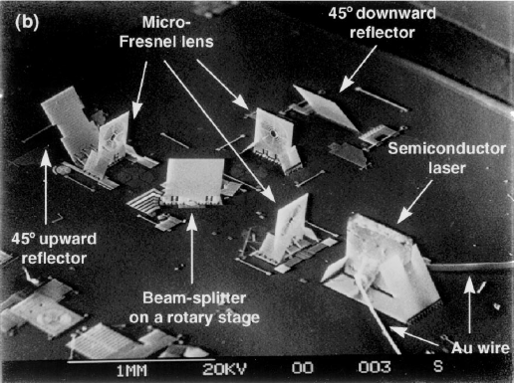
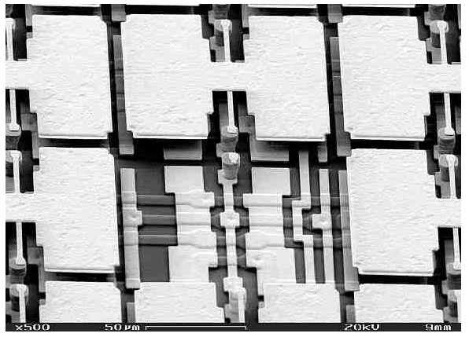
Оптические МЭМС.
Лазерная головка для считывания информации с оптических дисков выполненная на одном кристалле (Калифорнийский университет, 1996 г)
Микрозеркальная матрица разработки Фраунгоферовского института полупроводниковых технологий

Slide 4
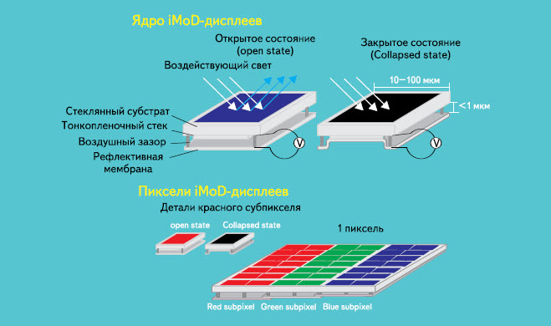
МЭМС-дисплеи
Технология IMOD (Interferometric MODulation — интерферометрическая модуляция).
Преимущества:
Высокое разрешение (размеры «ядер» от 10мкм)
Низкое энергопотребление
Высокое качество изображения даже при ярком освещении

Slide 5
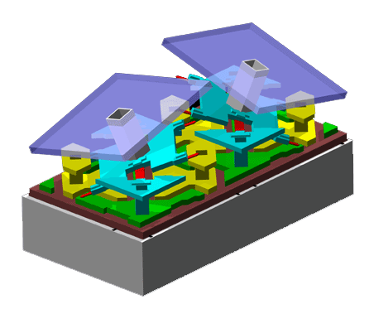
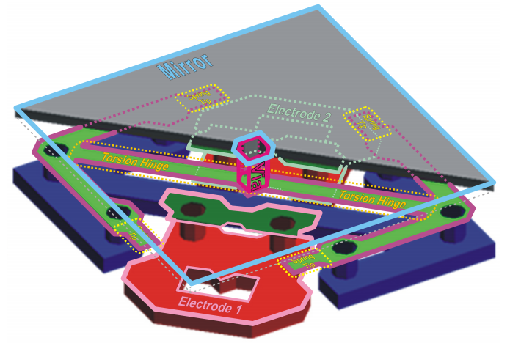
Технология DLP
Схема пикселя DMD-матрицы (Digital Micromirror Device):
Микрозеркало крепится на гибком подвесе
Два положения, отличающихся ровно на 20 градусов
Электростатическое управление
Пружинные наконечники для предотвращения залипания
Элемент SRAM-памяти для хранения состояния (направления) зеркала

Slide 6
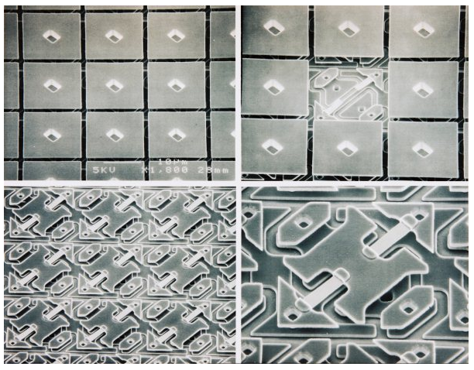
Технология DLP
Снимок DMD-матрицы с размером микрозеркал 16мкм

Slide 7
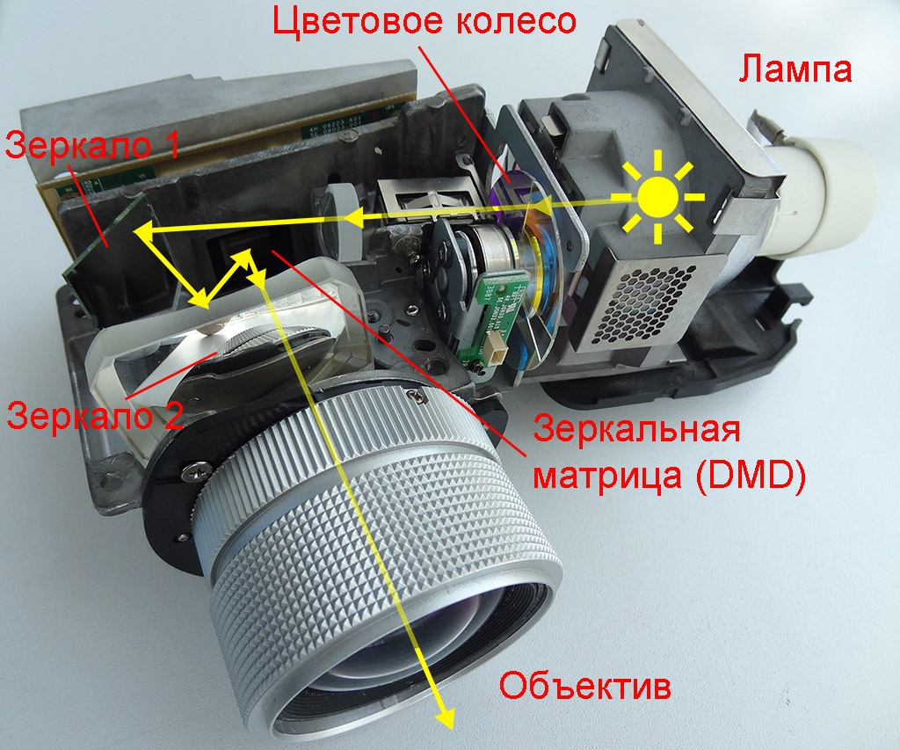
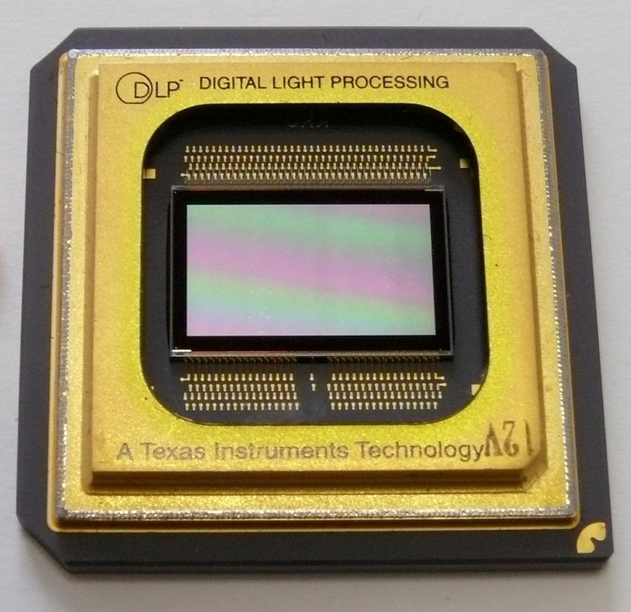
Технология DLP
Максимальное доступное
разрешение DMD-матрицы - 2560x1600
Принцип формирования изображения с разрешением 3840x2160

Slide 8
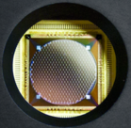
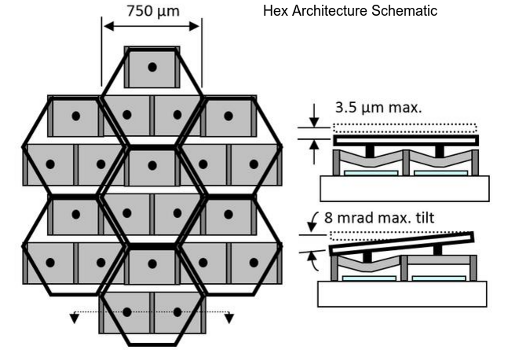
Адаптивное (деформируемое) зеркало
Применение - коррекция волнового фронта, устранение аберраций:
наземные астрономические телескопы, системы оптической коммуникации, промышленная лазерная техника, оптическая микроскопия.
Характеристики адаптивных МЭМС зеркал (MEMS-based Deformable Mirrors):
Перемещение (ход) сегментов до 8 мкм
Шаг перемещения менее 1 нм
Время отклика от 500 до 2 мкс
Отсутствие гистерезиса
Квадратичная зависимость перемещения от приложенного напряжения
Прикладываемые напряжения до 300 В.
Схема гексагонального адаптивного зеркала компании Boston Micromachines Corporation.

Slide 9
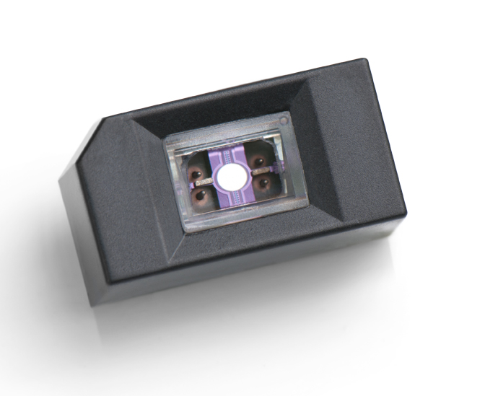
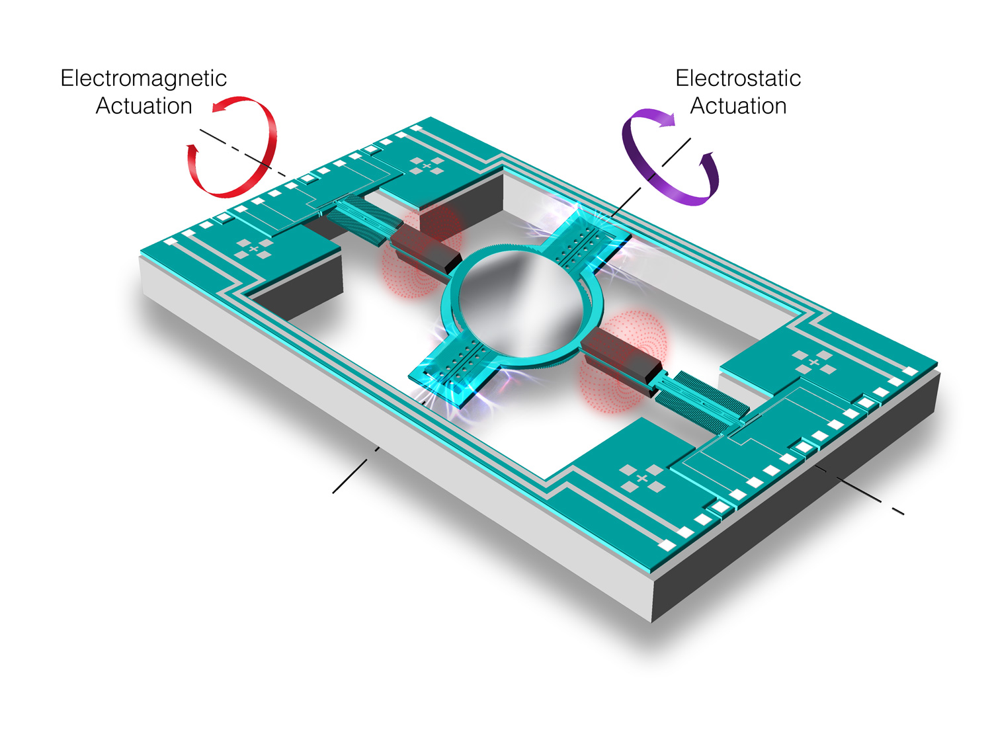
Сканирующие МЭМС зеркала
Сканирующее двухосевое зеркало на карданном подвесе производства Maradin Ltd.
Особенности:
Аналоговый характер управления положением зеркала
Работа в режиме резонанса (частоты в кГц диапазоне)
Углы наклона 36-25^{о} (1280x600px)
Точность позиционирования 1/5px
Размер зеркала 1 мм
Применение - лазерные проекционные системы:
Проекторы
HUD-дисплеи
Лазерная гравировка
Оборудование для лазерных шоу

Slide 10
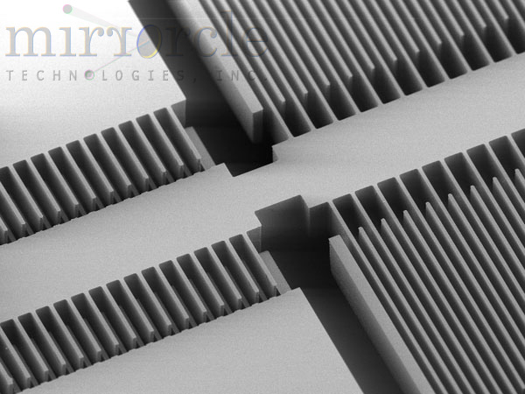
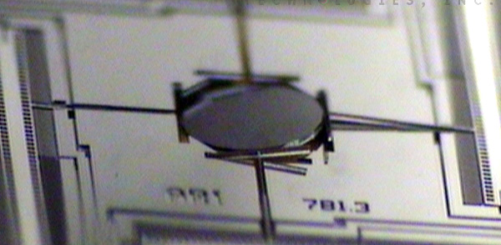
Сканирующие МЭМС зеркала
Сканирующие двухосевые зеркала производства Mirrorcle Technologies.
Integrated Mirror Devices
Особенности:
Размеры зеркал от 0,8 до 2,4 мм
Углы наклона в статическом режиме до 6^{о}, в режиме резонанса до 7^{о}
Точность позиционирования 0,0005^{о}
Резонансные частоты более 3кГц
Электростатические актуаторы
Возможность помимо наклона осуществлять вертикальное перемещение

Slide 11
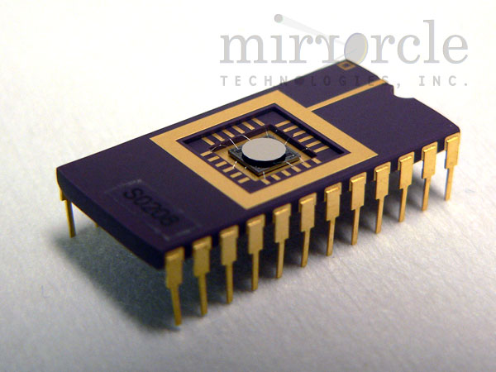
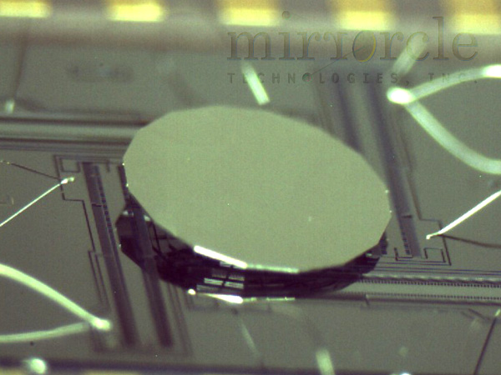
Сканирующие МЭМС зеркала
Сканирующие двухосевые зеркала производства Mirrorcle Technologies.
Bonded Mirror Devices - размеры зеркал от 2 до 5 мм

Slide 12
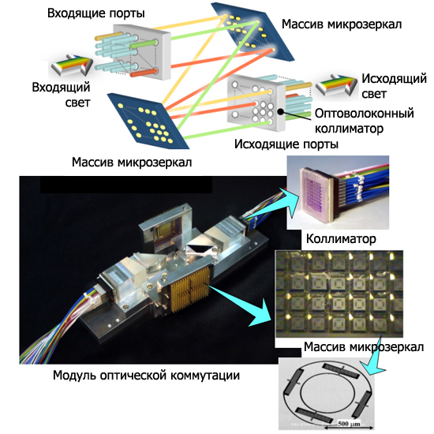
Сканирующие МЭМС зеркала
Еще один вариант применения — коммутация оптоволоконных сетей

Slide 13
Литература
L. Y. Lin, J. L. Shen, S. S. Lee, M. C. Wu Realization of novel monolithic free-space optical disk pickup heads by surface micromachining// OSA Publishing Optics Letters, Vol. 21, Issue 2, pp. 155-157 (1996)
Madec P. Y. Overview of Deformable Mirror Technologies for Adaptive Optics and Astronomy// OSA Technical Digest, 2015г.
«Introduction to Digital Micromirror Device (DMD) Technology» URL: http://www.ti.com/lit/an/dlpa008a/dlpa008a.pdf
С. Сысоева МОЭМС — доступные технологии генерации и сканирования оптической информации // КОМПОНЕНТЫ И ТЕХНОЛОГИИ, № 8, 2010 г.
Официальный сайт компании Boston Micromachines Corp. // URL: http://www.bostonmicromachines.com/
Официальный сайт компании Maradin http://www.maradin.co.il/
Официальный сайт компании Mirrorcle Technologies http://mirrorcletech.com/
«MEMS: микроэлектромеханические системы, часть 2» URL:https://3dnews.ru/600716

